Slide 1
Календарь мероприятий направленных на решение тактических задач ДОУ по реализации концепции непрерывного экологического образования для устойчивого развития на 2015-2016 уч. год

Slide 2
СЕНТЯБРЬ - НОЯБРЬ

Slide 3
Задача по формированию нравственной позиции к окружающему миру:
Дни открытых дверей
Мастер – классы
Конкурсы семейных проектов в ДОУ
- «Фото клуб путешественников»
- «Посади свой цветок»
Тематическая проверка
Формирование нравственных ориентиров на основе законов природы и общества.
Творческие неделя
«Семейные реликвии»
Тематические дни
«День отца»
«День матери»
Выставка детских рисунков "С чего начинается
Родина"

Slide 4
ДЕКАБРЬ- ФЕВРАЛЬ

Slide 5
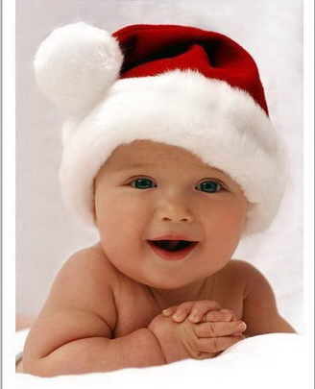
2. Задача по развитию валеологической культуры средствами физического воспитания:
Тематическая проверка
Организация работ с детьми по физическому воспитанию на основе здоровьесберегающих технологий .
Творческие недели
« Мир без преград»
(декада милосердия)
Тематические дни
«День здоровья»
Выставки детских рисунков
"Если хочешь быть здоров…"
Конкурс семейных проектов в ДОУ
«Оздоровительная ёлочка»
Сезонный смотр- конкурс
«Лучшая снежная
спортивная декорация»

Slide 6
МАРТ - МАЙ

Slide 7
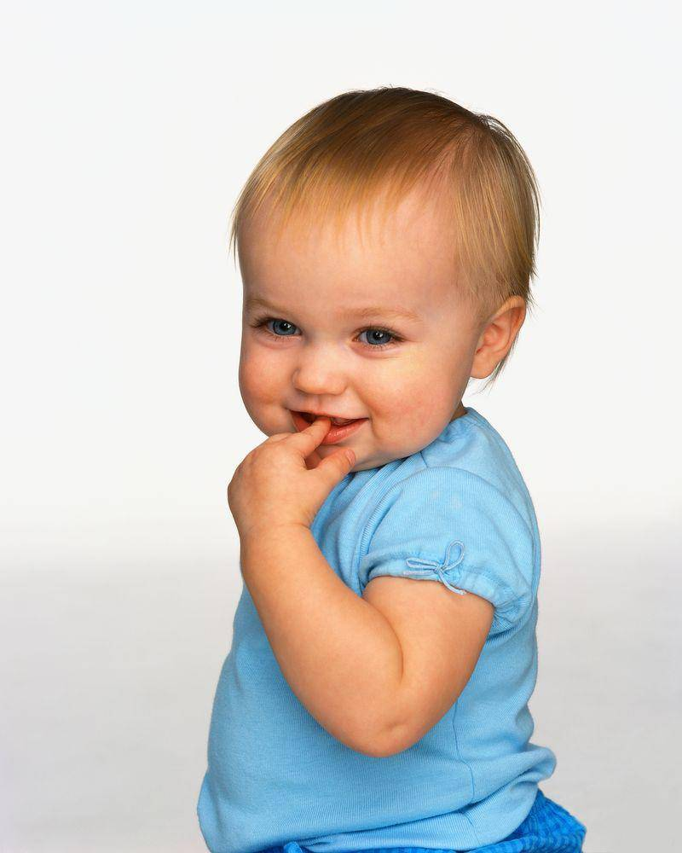
3. Задача на создание интерактивной среды для формирования естественно- научных представлений.
Тематическая проверка
Анализ состояния интерактивной предметно- развивающей среды группы для развития конструктивных способностей и технических представлений.
Творческие недели
«Защиты окружающей среды»
Тематические дни
«Охотники за батарейками»
«Свет и безопасность»
Сезонные смотры- конкурсы
«Лучшая идея по моделиро- ванию игрового пространства»
«Конкурс цветочных скульптур»
Выставки детских рисунков
«Мои изобретения"
Конкурс семейных проектов в ДОУ
« Изобретательные коротышки»

Slide 8
Праздники
"Праздник Осени " октябрь
"Новогодний карнавал" декабрь
"Мамин день" март
"Встречаем Весну» апрель
"Выпускной бал"
Развлечения
"День знаний" сентябрь
«Калядки » февраль
"Масленица" март
"Этот день Победы" май
Спортивные развлечения
"Школа Светофорика" сентябрь
«Зимняя спартакиада дошкольников » декабрь "Космические приключения " апрель
"Весёлые старты" май -июнь

Slide 9
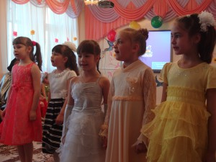
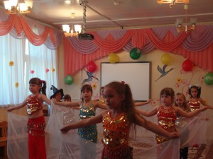
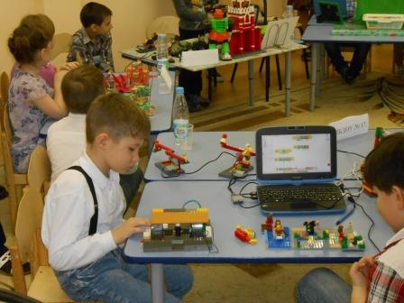
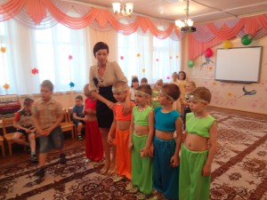
Дополнительное образование (кружки):
Художественно- эстетической направленности
Восточные танцы
Изобразительное творчество дошкольного возраста
Игровая-музыкальная программа «Развивай-ка»
«Вокал»
Социально- педагогической направленности
Подготовка к обучению грамоте и чтению
Арт- педагогика
«Английский язык»
Технической направленности
Образовательная робототехника
Физкультурно- оздоровительной направленности:
- «Здоровячек»

